Slide 1
第十二章
无穷级数
数项级数
无穷级数
幂级数
傅里叶级数
表示函数
无穷级数是研究函数的工具
研究性质
数值计算

Slide 2
第一节
常数项级数的概念和性质
一、级数与级数收敛及发散的概念
二、收敛级数的基本性质
三、级数收敛的必要条件

Slide 3

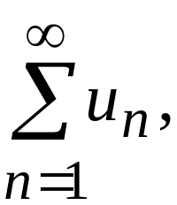
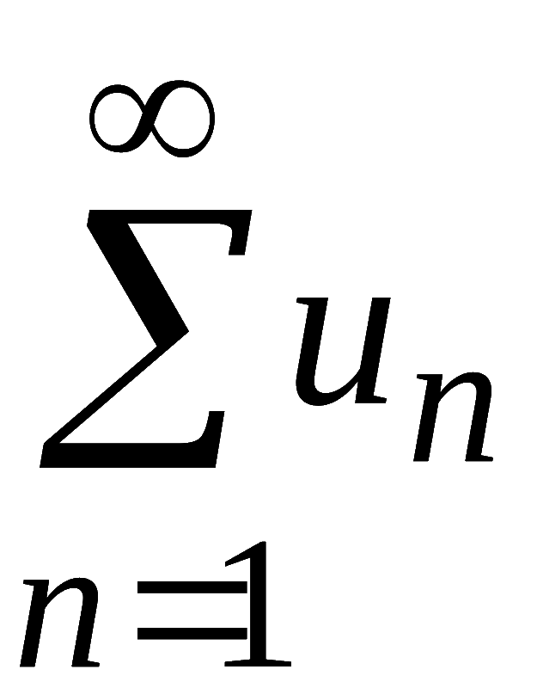
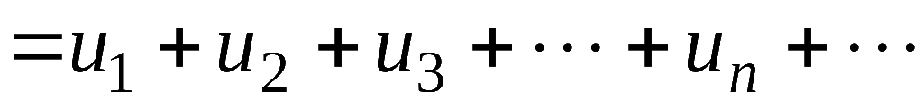

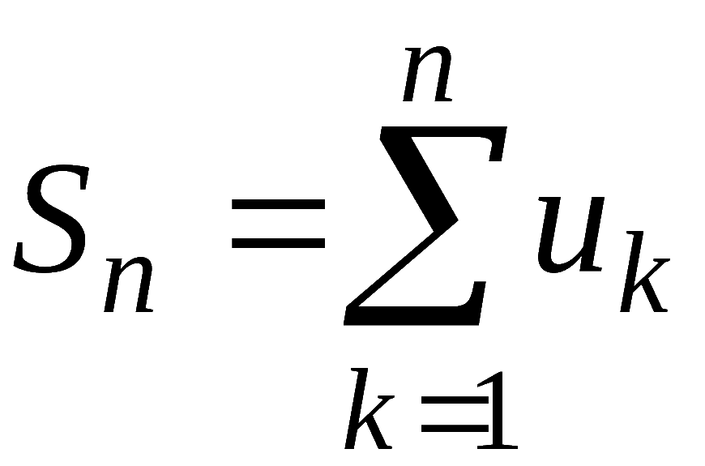
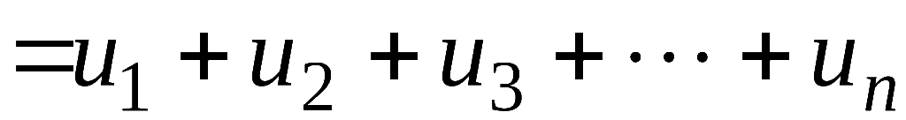
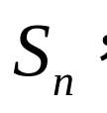
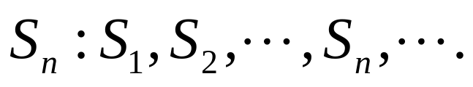
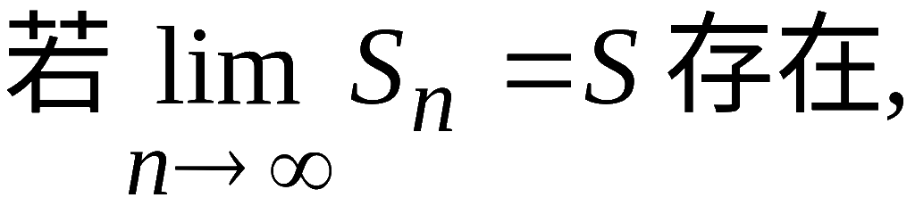
一、级数与级数收敛及发散的概念
给定一个数列
将各项
依次相加, 简记为
即
称为无穷级数，
其中第 n 项
叫做级数的一般项,
级数的前 n 项和
称为级数的部分和.级数的部分和构成了一个数列
则称无穷级数
收敛 ,
并称 S 为级数的和,
记作

Slide 4
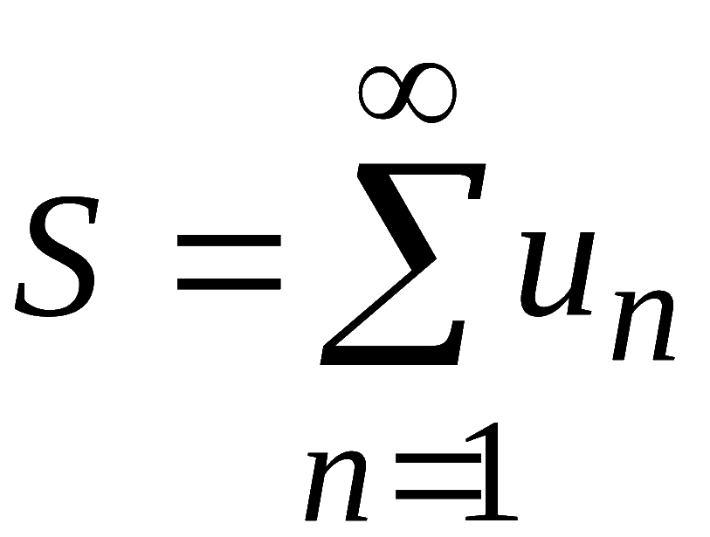
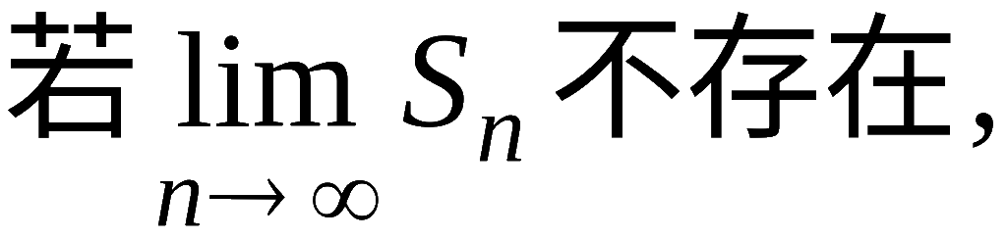
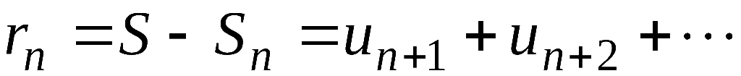
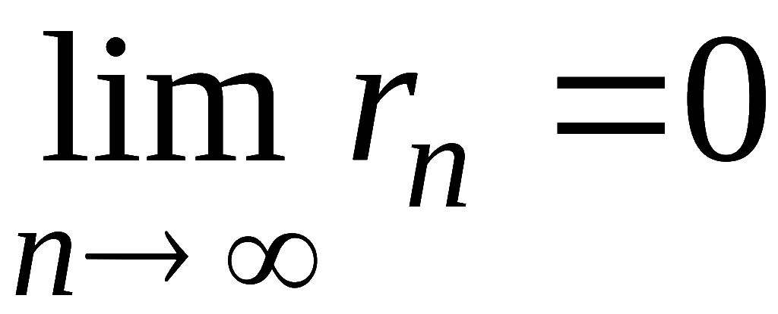
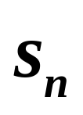
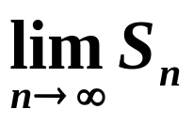
判别级数敛散性的步骤
则称无穷级数发散 .
当级数收敛时, 称差值
为级数的余项.
显然
第一步 求部分和
第二步 求

Slide 5
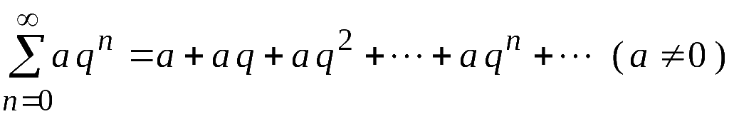
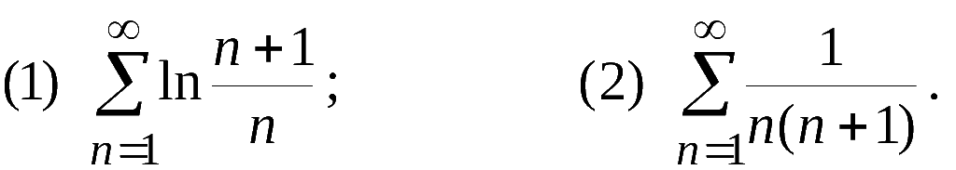
例1. 讨论等比级数
(又称几何级数)
( q 称为公比 ) 的敛散性.
例2. 判别下列级数的敛散性:

Slide 6
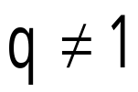
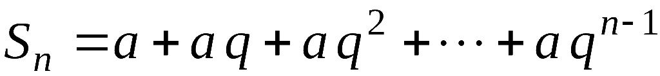
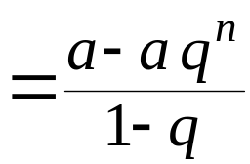

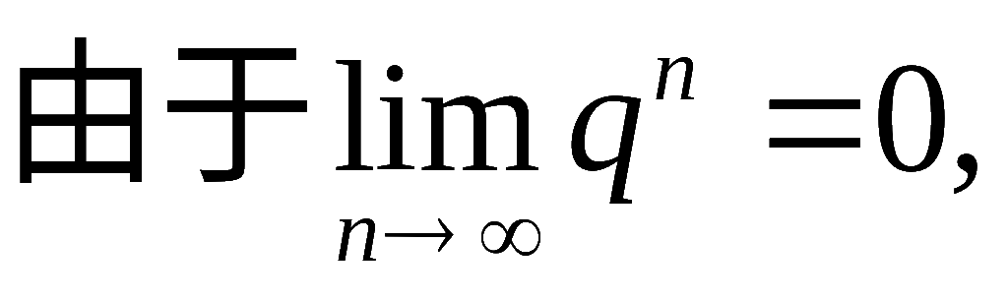
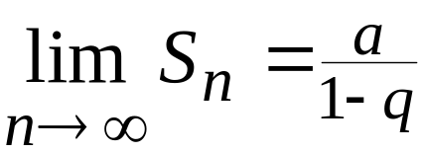
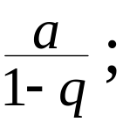

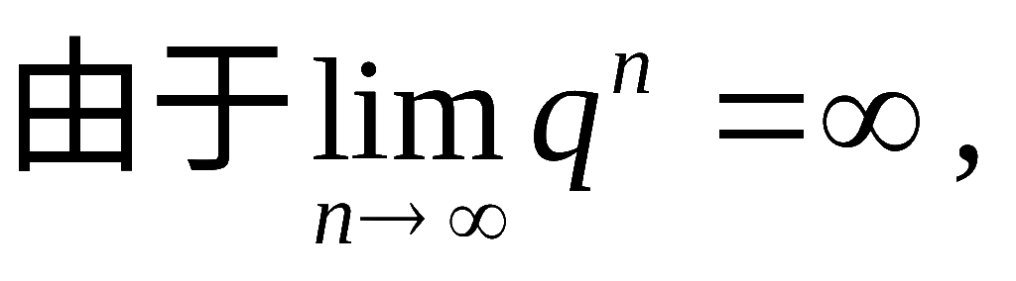
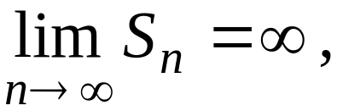
解: 1) 若
则部分和
从而
因此级数收敛 ,
其和为
从而
因此级数发散 .

Slide 7
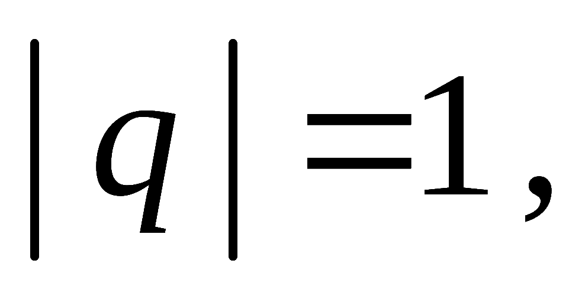

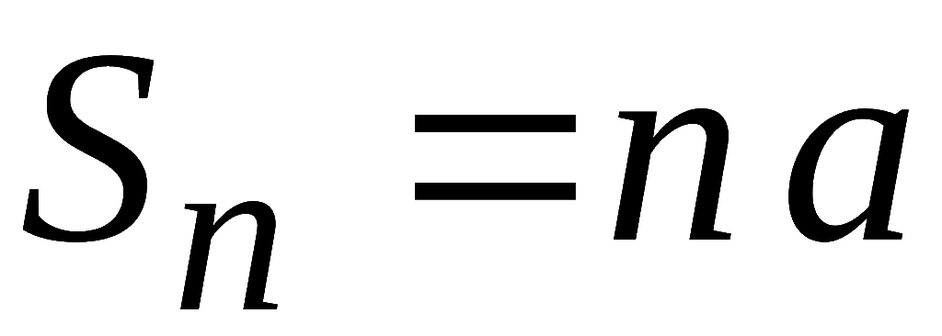
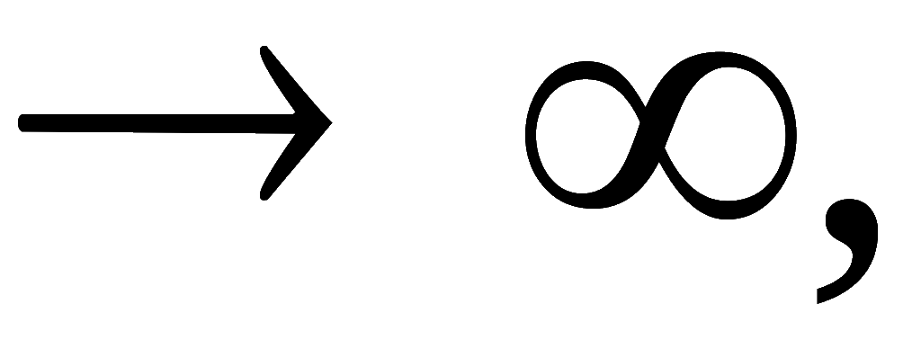

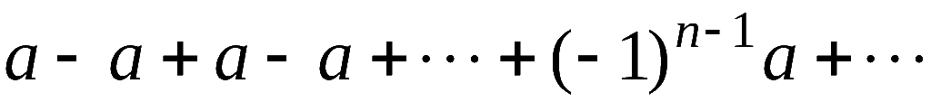
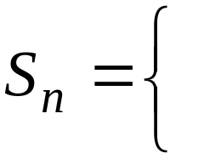


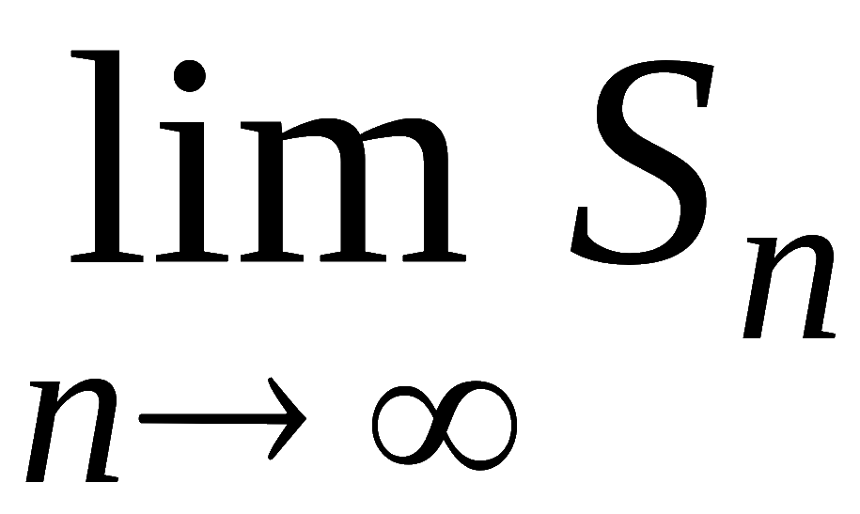


2). 若
则
因此级数发散 ;
级数成为
n 为奇数
因此
n 为偶数
从而
不存在 , 因此级数发散.
综合 1)、2)可知,
时, 等比级数收敛 ;
时, 等比级数发散 .

Slide 8
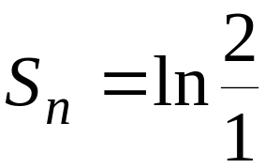
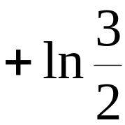
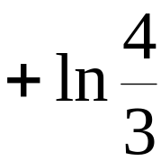
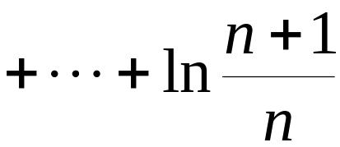


例2.
解: (1)
技巧:
所以级数 (1) 发散 ;
利用 “拆项相消” 求和

Slide 9
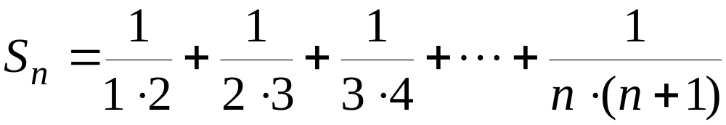
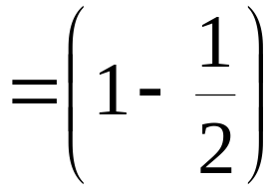
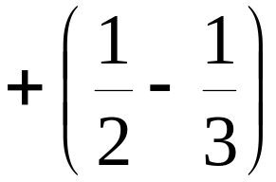
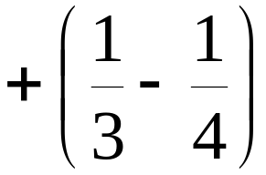
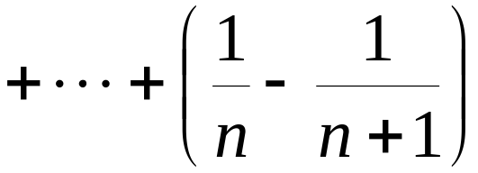
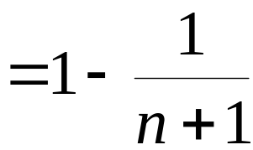

(2)
所以级数 (2) 收敛, 其和为 1 .
技巧:
利用 “拆项相消” 求和

Slide 10
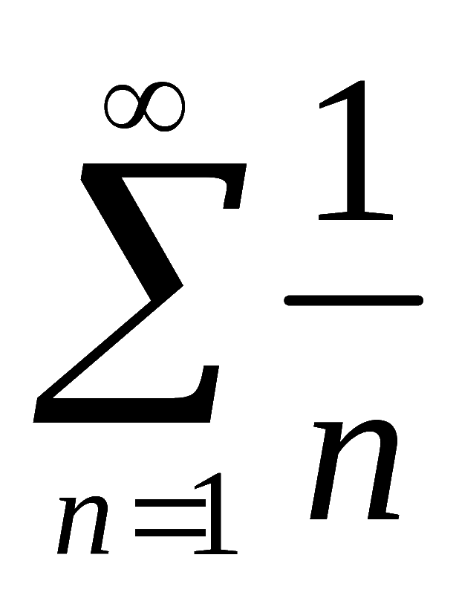
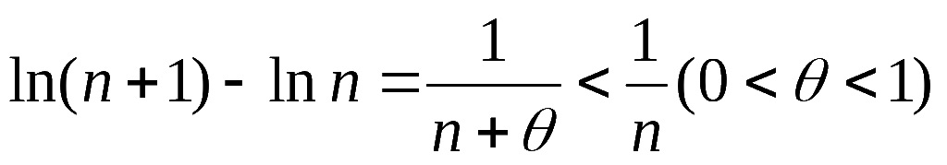
思考：证明级数 发散
调和级数
提示：

Slide 11
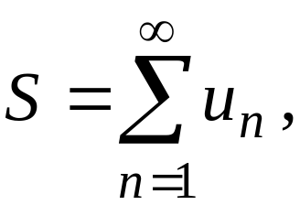
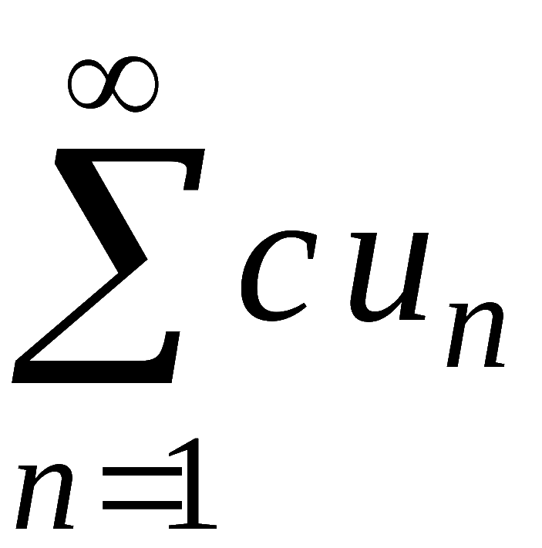
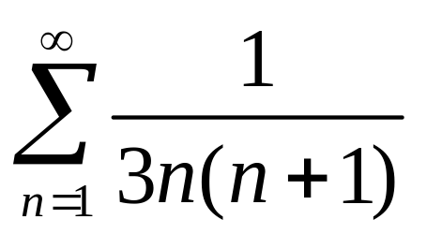
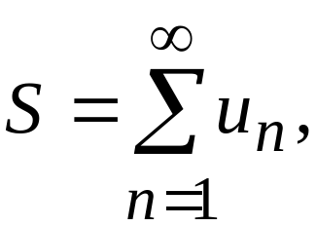
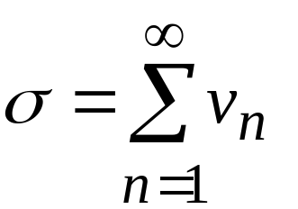
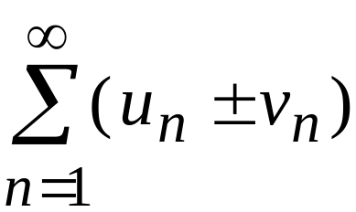

二、收敛级数的基本性质
性质1. 若级数
收敛于 S ,
即
则各项
乘以常数 c 所得级数
也收敛 ,
其和为 c S .
说明: 级数各项乘以非零常数后其敛散性不变 .
性质2. 设有两个收敛级数
则级数
也收敛, 其和为

Slide 12
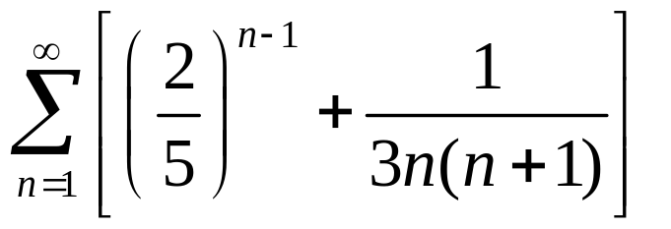
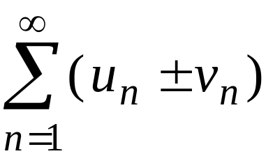




说明:
(1) 性质2 表明收敛级数可逐项相加或相减 .
(2) 若两级数中一个收敛一个发散 , 则
必发散 .
(用反证法可证)
但若二级数都发散 ,
不一定发散.
例如,

Slide 13



性质3.
在级数前面加上或去掉有限项, 不会影响级数
的敛散性.
性质4.
收敛级数加括弧后所成的级数仍收敛于原级数
的和.
推论: 若加括弧后的级数发散, 则原级数必发散.
注意: 收敛级数去括弧后所成的级数不一定收敛.
例如，
但
发散.

Slide 14








三、级数收敛的必要条件
则必有
证:
可见: 若级数的一般项不趋于0 , 则级数必发散 .
例如,
其一般项为
不趋于0,
因此这个级数发散.

Slide 15








注意:
并非级数收敛的充分条件.
例如, 调和级数
虽然
但此级数发散 .
事实上 , 假设调和级数收敛于 S , 则
但
矛盾!
所以假设不真 .

Slide 16





例：判断级数敛散性

Slide 17


Slide 18
作业习题12-1
P258 1(1)(3);
2(1)(2)(4);
3

